Slide 1
第3期大阪府がん対策推進計画
がん検診
資料４
分野別検討
Notes:
分野別検討としてがん検診についてご意見をいただきたいと思います。
がん検診では、文言の確認、専門用語の確認、また指標の算出方法などに意見をいただきたいと思います。

Slide 2
第３章 大阪府におけるがんの現状と課題
２ 大阪府のがん対策の現状と課題
(1) がん予防・早期発見
①がんの一次予防（避けられるがんを防ぐ）
ア たばこ対策
イ 喫煙以外の生活習慣
ウ がん教育
エ がんに関する感染症対策
②がんの早期発見、がん検診（２次予防）
ア 検診受診率等
イ がん検診の精度管理等
ウ 職域におけるがん検診
③肝炎肝がん対策
ア 肝炎の予防
イ 肝炎ウイルス検査の受診勧奨
ウ 肝炎肝がんの医療提供体制
エ 肝炎肝がんに関する普及啓発
(2) がん医療
①がん医療提供体制
②小児・AYA世代のがん、希少がん等、高齢者のがん
の特性
③新たな治療法等
④がん登録
⑤緩和ケア
(3) 患者支援の充実
①がん患者の相談支援
②がん患者への情報提供
③就労支援などのサバイバーシップ支援
(4) がん対策を社会全体で進める環境づくり
①社会全体での機運づくり
②大阪府がん対策基金
③がん患者会等との連携
第５章 個別の取組みと目標
１ がんの予防・早期発見（がんを知り、がんを予防する）
(1) がんの１次予防
①たばこ対策（Ｐ）
ア たばこと健康に関する啓発・相談
イ 喫煙者の禁煙のサポート
ウ 受動喫煙のない環境整備
②喫煙以外の生活習慣の改善
③がん教育、がんに関する知識の普及啓発
④がんに関する感染症対策
(2) がん検診によるがんの早期発見（２次予防）
①市町村におけるがん検診受診率
②がん検診の精度管理の充実
③職域におけるがん検診の充実
(3) 肝炎肝がん対策の推進
①肝炎の予防
②肝炎ウイルス検査の受診促進
③肝炎医療の推進
④肝炎肝がんに関する普及啓発の推進
２ がん医療の充実
（府民誰もが適切な医療を受けられる体制整備）
(1) 医療提供体制の充実
(2) 小児・AYA世代のがん・希少がん等・高齢者のがん
対策
(3) 新たな治療法の活用
(4) がん登録の推進
(5) 緩和ケアの推進
３ 患者支援の充実
(1) がん患者の相談支援
(2) がん患者への情報提供
(3) 就労支援などサバイバーシップ支援
４ がん対策を社会全体で進める環境づくり
(1) 社会全体での機運づくり
(2) 大阪府がん対策基金
(3) がん患者会等との連携促進

Slide 3
第３章 大阪府におけるがんの現状と課題
２ 大阪府のがん対策の現状と課題
(１) がん予防・早期発見
① がんの１次予防
（避けられるがんを防ぐ）

Slide 4
第３章 大阪府におけるがんの現状と課題
①がんの１次予防（避けられるがんを防ぐ）
エ がんに関する感染症対策
○発がんに寄与する因子としては、ウイルスや細菌の感染は、男性では喫煙に
次いで２番目、女性では最も発がんに大きく寄与する因子となっている。
発がんに大きく寄与するウイルスや細菌としては、ヒトパピローマウイルス
（ＨＰＶ）（注●）、胃がんと関連するヘリコバクター・ピロリ（注●）等
がある。
○ＨＰＶワクチンの接種については、国が科学的知見を収集した上で総合的に
判断していくこととしている。また、ヘリコバクター・ピロリの 除菌による
胃がん発症予防における有効性については、国において内外の知見を基に
検討している。
注●ヒトパピローマウイルス
ヒトパピローマウイルスは、性経験のある女性であれば50％以上が生涯で一度は感染するとされている一般的な
ウイルスである。しかしながら、子宮頸がんを始め、肛門がん、膣がんなどのがんや尖圭コンジローマ等多くの
病気の発生に関わっていることが分かってきした。特に、近年若い女性の子宮頸がんり患が増えていることもあり、
問題視されているウイルスである。
注●ヘリコバクター・ピロリ
胃の中にひそむ細菌であり、胃がんとなる要因ともいわれている
Notes:
また、発がんに寄与する因子として、ウイルスや細菌の感染は、発がんに大きく寄与する因子であり、HPV検査やピロリ除菌などの感染症対策の予防は、国の知見に基づき検討が必要です。

Slide 5
第３章 大阪府におけるがんの現状と課題
２ 大阪府のがん対策の現状と課題
(１) がん予防・早期発見
②がんの早期発見、がん検診
（２次予防）

Slide 6
第３章 大阪府におけるがんの現状と課題
②がんの早期発見、がん検診（２次予防）
ア 検診受診率等
【検診受診率の状況】
○がんを早期発見し、適切な治療につなげるには、科学的根拠に基づき有効性
（がんによる死亡の減少）が確認されたがん検診を多くの人に実施すること
が重要である。
▽ 大阪府のがん検診受診率は年々向上していますが、依然として
全国最低レベルにあり、受診率向上に向けた取組みが必要である。
また、早期発見につながるよう精密検査受診率の向上など、
検診精度の維持向上が必要である。
Notes:
まずは、検診の受診率について第3章２（２）アに記載しております
まず四角の中にサマリーとして受診率向上と精密検査受診率の向上を記載しています。
アでは科学的根拠に基づき有効性が確認されたがん検診の実施を記載しています。

Slide 7
第３章 大阪府におけるがんの現状と課題
○住民を対象とした対策型検診（注●）を実施している市町村では、受診促進を
図るため、土日検診などの受診環境整備、効率的・効果的な受診勧奨・再勧奨
等に取り組んできた。検診受診率は年々向上しているものの、依然として
全国最低レベルの状況にある。引き続き、受診率向上につながる取組みの
充実が必要である。
注●対策型検診
対策型検診とは、集団全体の死亡率減少を目的として実施するものを指し、公共的な予防対策として行われる。このため、
有効性が確立したがん検診を選択し、利益は不利益を上回ることが基本条件となる。わが国では、対策型検診として
市区町村が行う住民検診が該当する。
表● 第二期大阪府がん対策推進計画におけるがん検診受診率目標値と実績値推移
 | 胃がん 検診 | 大腸がん 検診 | 肺がん 検診 | 乳がん 検診 | 子宮頸がん 検診
平成22年 | 23.0％ | 19.5％ | 16.4％ | 32.5％ | 33.0％
平成25年 | 30.2％ | 29.8％ | 32.3％ | 35.7％ | 37.1％
平成28年 （全国値） | 33.7％ （40.9％） | 34.4％（41.4％） | 36.3％ （46.2％） | 39.0％ （44.9％） | 38.6％ （42.3％）
目標値 | 40％ | 30％ | 35％ | 40％ | 35％
出典 国民生活基礎調査
Notes:
次の〇で、国民生活基礎調査によるとがん検診受持率は年々増加しており、
平成28年の受診率では、大腸、肺、子宮頸がんについては大阪府が設定した目標値を達成しており、乳がんもあと１％まで向上しています。
しかし、全がんで全国最低レベルの状況。課題として受診率向上につながる取り組みも充実が必要。
として、対策型については注釈として、外出ししています。

Slide 8
○また、精密検査が必要と判定された受診者が、実際に精密検査を確実に受診
することが必要である。府内市町村における精密検査受診率（精密検査受診
者数／要精密検査者数）は、大腸がん（男性）66％～乳がん（女性）91.6％
であり、全国に比べて高くなっているが、さらなる向上につながる取組みが
必要である。
注●許容値
許容値とは、平成20年３月時点の最新の老人保健事業報告データによる精度管理の優良な地域70％の下限の値を参考に
最低限の基準として「今後の我が国におけるがん検診事業評価の在り方についての報告書 平成20年3月がん検診事業の
評価に関する委員会」により設定されました。
表● 精密検査受診率
 | 胃がん 検診 | 大腸がん 検診 | 肺がん 検診 | 乳がん 検診 | 子宮頸がん 検診
平成22年度 | 83.8％ | 63.5％ | 81.8％ | 92.7％ | 80.7％
平成25年度 | 83.9％ | 68.8％ | 85.2％ | 91.6％ | 77.6％
平成26年度 （全国値） | 85.7％ (79.5%) | 70.2％ (66.9%) | 87.9％ (79.8%) | 93.4% (85.1%) | 82.4％ (72.4%)
許容値 （注●） | 70％ | 70％ | 70％ | 80％ | 70％
出典 地域保健・健康増進事業報告
Notes:
次の〇に精密検査について記載しており、全がんで許容値や全国平均値を上回っておりますが、
国の第3期計画の目標値である90％を達成しているのは乳がんだけであり、まだまだ対策が必要という課題を記載しています。
許容値については注釈をつけています。第２期で許容値に達して
いない市町村に対して通知文を送付していた関係から、表にも記載しております。

Slide 9
第３章 大阪府におけるがんの現状と課題
【がん検診を受診しない理由】
○がんに関する知識とがん検診の受診状況の関係を見ると、がんと生活習慣の
関連性や喫煙リスク等がんに関する知識がある人ほど、がん検診を受診して
いる傾向がみられる。また、がん検診を受けない理由として、「がんが心配な
時は、その都度、医療機関を受診すればよい」という回答をした人も多く
みられることから、がんやがんの予防に関する正しい知識の普及啓発が必要
である。
○がん検診を受けない理由として、経済的な負担を挙げている人が多くみられる
が、がん検診は安価で受診できることが知られていない可能性が高いと考えら
れる。また、「受診する時間がないから」と回答した人も多くみられること
から、がん検診の普及啓発や利便性に配慮した受診環境整備の充実が必要で
ある。
Notes:
大阪府では、がん検診受診率の向上のため、
府民に対し、がん検診の知識と行動について調査を行いました。
結果を表と図にまとめたものを、次の２ページに掲載しており、ここでは、簡単な分析を記載しています。
グラフからわかるように、がん検診について正しい知識を持っている人ほど、がん検診を受診していることがわかりました。
またがん検診を受けない理由として時間や経済的な理由を挙げている方も多くみられ、がん検診の利便性などまだまだ府民に知られていないことがわかったので、
課題として挙げています。

Slide 10
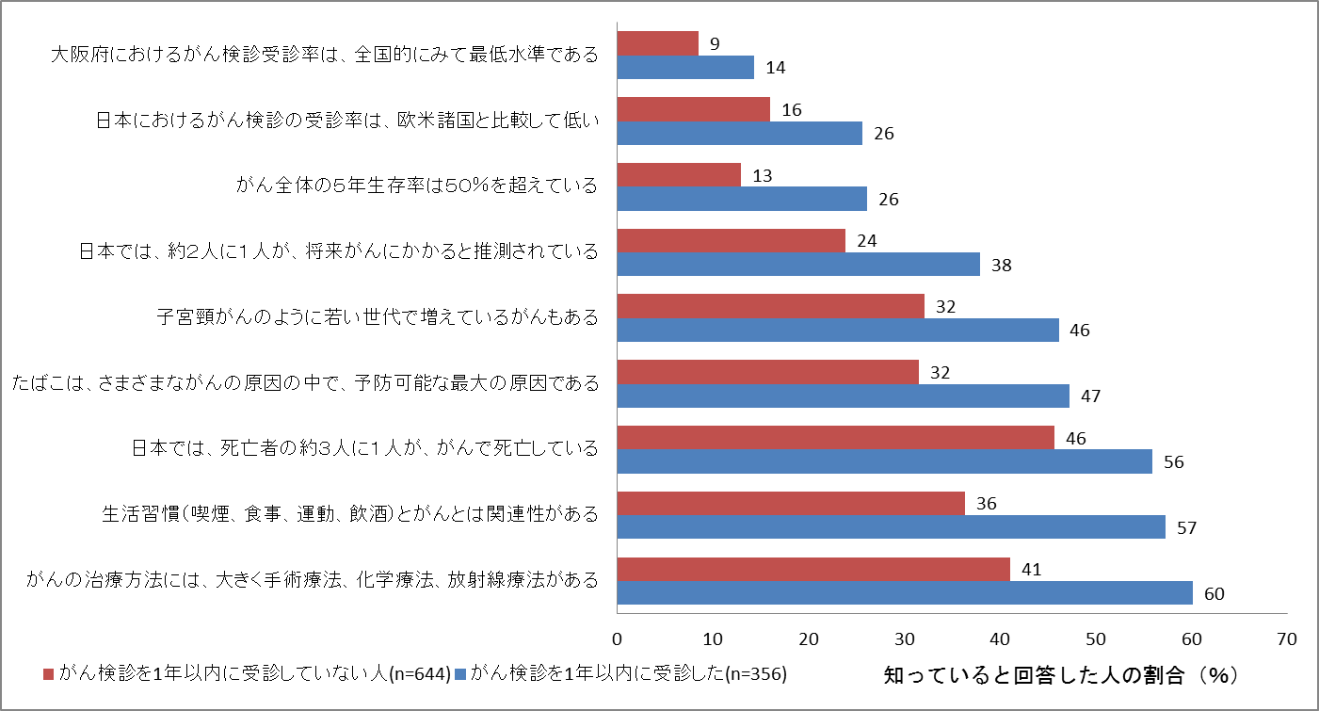
図● がんに関する知識とがん検診の受診状況の関係
出典：がん・がん検診に対する府民の意識と行動に関する調査（Qネット）
Notes:
それぞれの質問の上が一年以内にがん検診受診していない人、下が受診している人になります。
それぞれ１０％以上の差が出来ています。

Slide 11
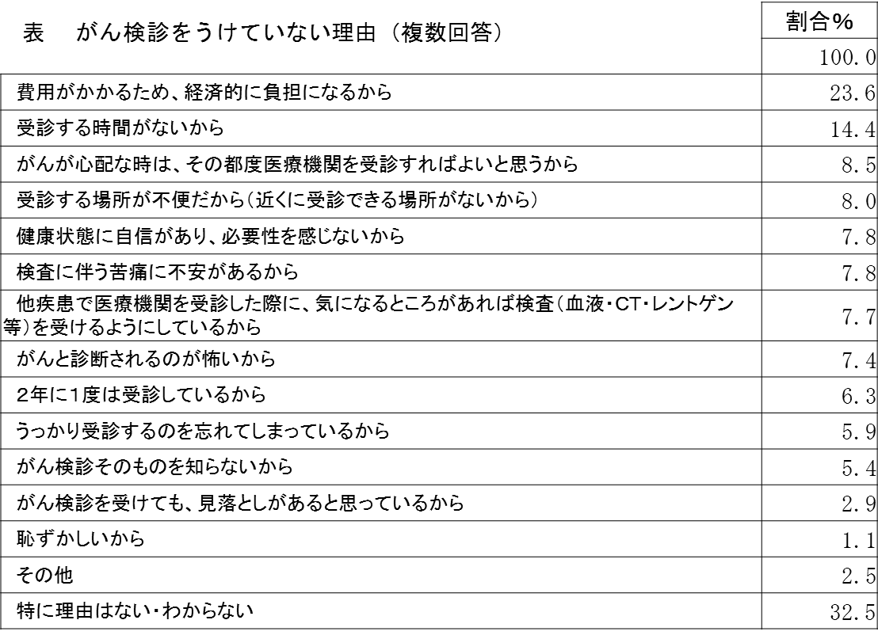
第３章 大阪府におけるがんの現状と課題
●
出典：がん・がん検診に対する府民の意識と行動に関する調査（Qネット）
Notes:
本文に使わせていただいたのは、上二つの質問です。
図がんに関する知識とがん検診の受診状況の関係、質問内容すべてにおいて、啓発がしっかりと出来ていれば,
まだ増える要素があると考えており、“正しい知識の普及啓発が必要”と課題にあげています。
またがん検診を受けない理由として時間や経済的な理由を挙げている方も多くみられ、がん検診の利便性など受診勧奨整備が必要だと考えられます。

Slide 12
イ がん検診の精度管理等
○信頼性の高いがん検診を実施するには 、徹底した精度管理が不可欠です。
府の精度管理センター事業の実施を通じて、精度を適切に管理している
市町村は増加しているが、十分とは言えない。また、職域におけるがん検
診については、精度管理体制が整備されていない。府内における、がん検
診の精度管理体制の充実が必要である。
○一方、国の指針に定められていないがん検診（PSAによる前立腺がん検診、
胃がんのABC検査※、乳がんの超音波検査・視触診単独による検診など）
については、検診による偶発症や過剰診断等の不利益ががんの早期発見等
の利益を上回る可能性があるなど、有効性が確認されていないため、対策
型検診として実施することは大きな問題がある。国指針に基づいたがん検
診の実施体制をより一層充実させることが重要である。
Notes:
次はがん検診の精度管理について
大阪府では、平成24年度より精度管理センターを大阪がん循環器病予防センター
を運営し、大阪府におけるがん検診の精度管理に取り組んでまいりました。
精度管理センターが個別支援を行い、精度が改善された市町村もあり、
今後も取り組んでいく必要があります。
また、府内では指針外の検診を実施している市町村数は依然として多くあり、
国の指針に基づいたがん検診の実施体制をより一層充実させることが重要です。

Slide 13
第３章 大阪府におけるがんの現状と課題
ウ 職域におけるがん検診
○国民生活基礎調査によると、がん検診受診者のうち、職域における受診者は、
40～70％程度いるとされているが、保険者や事業主が任意で実施している
ものであり、検査項目や対象年齢等実施方法は様々である。
また、対象者数や受診者数等の実態把握が不可能であるため受診率の算定が
できないなどの課題がある。職域において、科学的根拠に基づくがん検診が
実施され、実態把握できるよう、保険者と連携して取組む必要がある。
Notes:
職域におけるがん検診は、職域検診におけるがん検診の受診数等にに関しては地方自治体では、
現状、把握できない。そのため保険者等と連携する必要があることを記載してます。

Slide 15
第５章 個別の取組みと目標
１ がんの予防・早期発見
（がんを知り、がんを予防する）
(1) がんの１次予防

Slide 16
第５章 個別の取組みと目標
(1) がんの１次予防
④がんに関する感染症対策
○ＨＰＶワクチンについては、接種のあり方にかかる、国の科学的知見に
基づく総合的な判断を踏まえ必要な対応を行う。
○ヘリコバクター・ピロリについては、除菌による胃がん発症予防の有効性
に係る国の検討結果を踏まえ必要な対応を行う。
Notes:
国が「職域におけるがん検診のガイドライン」を策定予定なことあり
職域においても、化学的根拠に基づいたがん検診の普及に努めます。
また、感染症対策についても、国の動きをみて必要な対策を行います。

Slide 17
第５章 個別の取組みと目標
１ がんの予防・早期発見
（がんを知り、がんを予防する）
(2) がん検診によるがんの早期発見
（２次予防）

Slide 18
第５章 個別の取組みと目標
（２）がん検診によるがんの早期発見（２次予防）
▽ 大阪府のがん検診受診率向上につながる取組みと精度管理に引き続き取組む。また、職域のがん検診の普及啓発に努める。
Notes:
１つめの市町村におけるがん検診受診率向上の取組みとして、
エビデンスに基づく啓発資材の作成にかかる技術的支援
データ分析をもとに、市町村研修会や個別支援の実施
がん検診と特定健診の同時実施の取組実績等に基づく支援
2期の取組みで受診率は伸びているが国の目標には届いていない。
2期の取組みは引き続き実施していくが、新たな取組みについて委員の意見をお願いしたい

Slide 19
第５章 個別の取組みと目標
①市町村におけるがん検診受診率の向上
○市町村における効果的ながん検診の普及・啓発活動を推進するため、
エビデンスに基づく啓発資材の作成等にかかる技術的支援等を行う。
○市町村における、受診対象者の名簿を活用した効果的な個別受診勧奨・
再勧奨（コール・リコール）等を推進するため、検診データの分析結果を
もとに、市町村職員を対象とした研修や個別支援などを行う。
○市町村の取組みを促すため、国民健康保険財政調整交付金を活用して、
がん検診受診率やがん検診と特定健診の同時実施の取組実績等に基づく
支援を行う。
Notes:
現在、項目として出ているのは、がん検診の受診率、精密検査受診率、また参考値としてがんの早期発見割合。
国の計画にあるので、受診率・精検受診率は目標値をあげる。早期診断割合は、色々な要素が影響する数字なので
目標値を決めずに公表していく事により、意識付けをしたいと考えている。
この3つの数字を持って取組み情報の指標とする旨について意見をいただければと考えています。
今後６年間の指標として目標値を設定すべき項目や、算出方法について、ぜひご意見をお聞かせいただきたいと思います。
よろしくお願いいたします。

Slide 20
②がん検診の精度管理の充実
○市町村の検診結果等のデータを収集・分析し、市町村ががん検診の精度
向上に取組むために必要なデータを提供する。
○国の指針（注●）に基づかないがん検診を行っている市町村に対し、
大阪府がん対策推進委員会がん検診・診療部会と連携して、がん検診の
実施方法を改善するよう働きかける。
○関係機関と連携し、市町村や検診機関において質の高い検診体制が整備
されるよう、医師や放射線技師等に対する研修などを行う。
国の指針（注●）
（平成20年３月31日発出）がん予防重点教育及びがん検診実施のための指針
Notes:
がん検診の精度管理についても、引き続き実施していく。
〇2たつめは、2期にも記載。新たな試みを考えていく

Slide 21
第５章 個別の取組みと目標
③職域におけるがん検診の充実
○医療保険者や事業主と連携し、職域におけるがん検診の実態の把握に努めると
ともに、国が策定予定の｢職域におけるがん検診に関するガイドライン（仮
称）｣ を参考に、科学的根拠に基づいたがん検診の普及に努める。
Notes:
国が「職域におけるがん検診のガイドライン」を策定予定なことあり
職域においても、化学的根拠に基づいたがん検診の普及に努めます。

